Slide 1



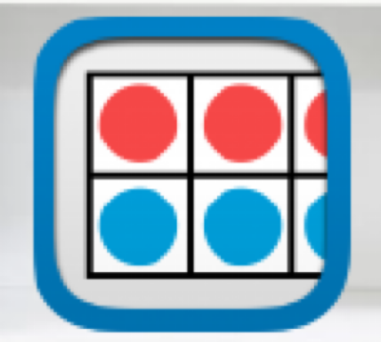




أدوات
الفصل الثاني عشر
الأشكال الهندسية والكسور
(١٢-٥) الأشكال المستوية
نشاط

Slide 2
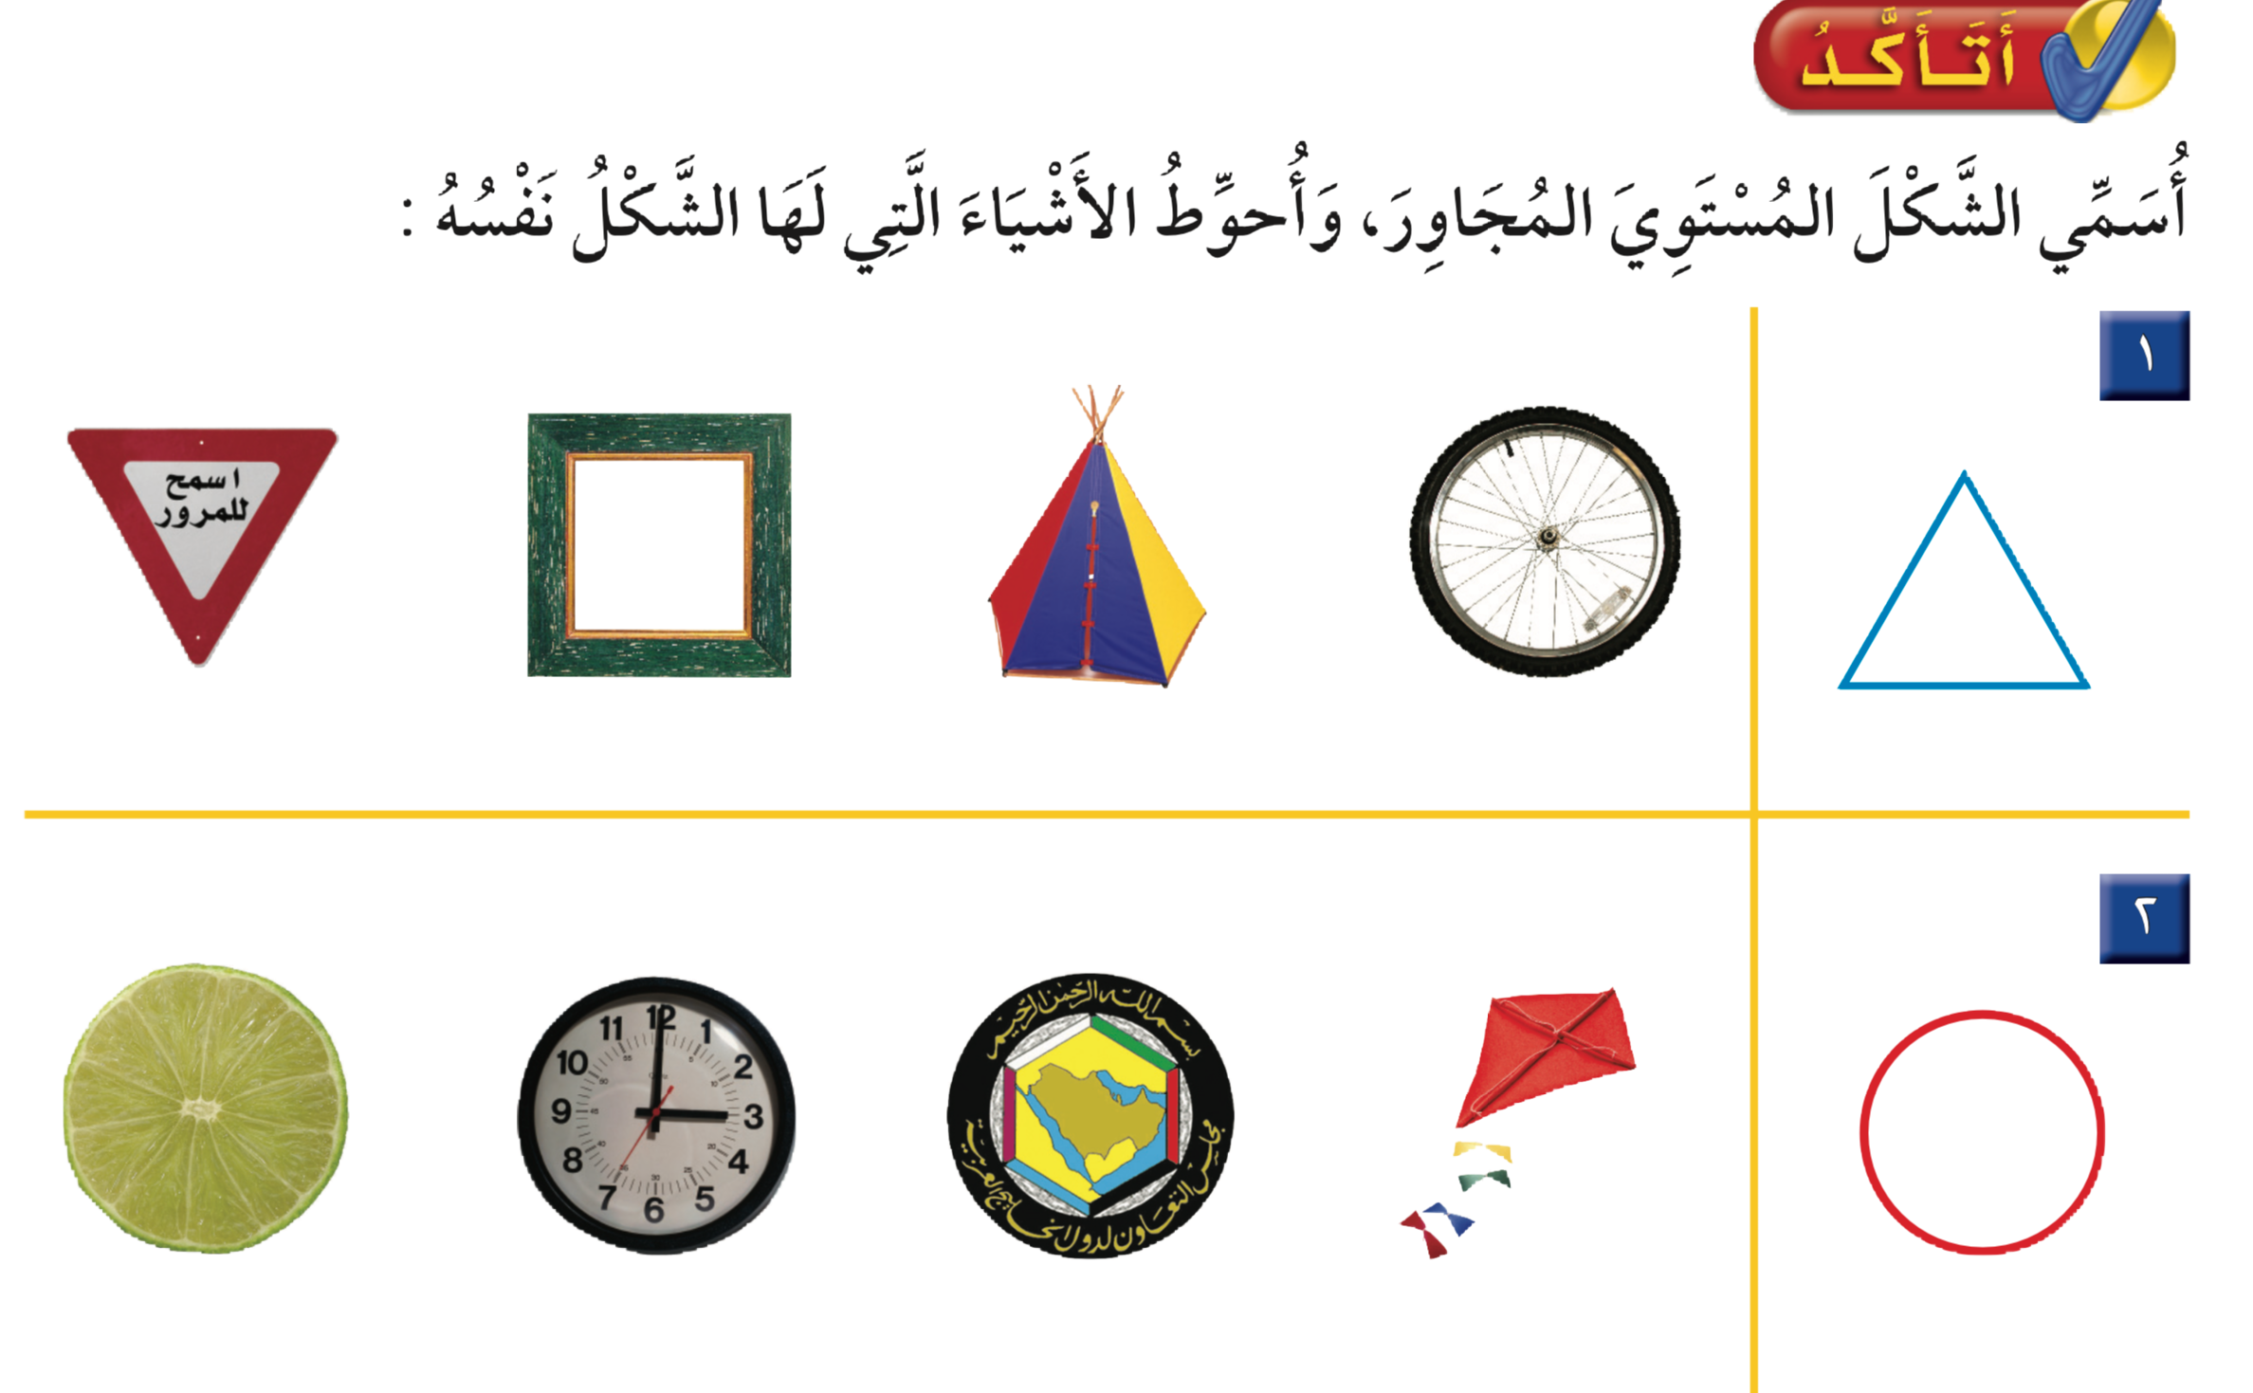

Slide 3
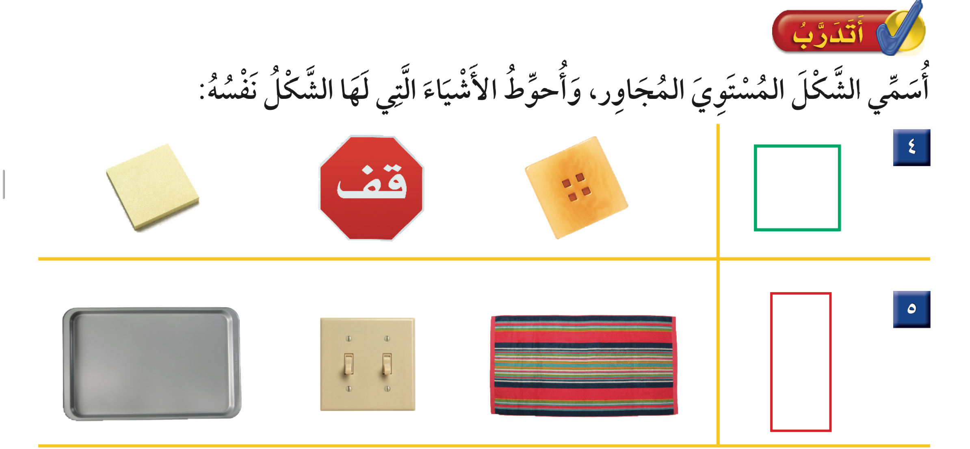

Slide 4
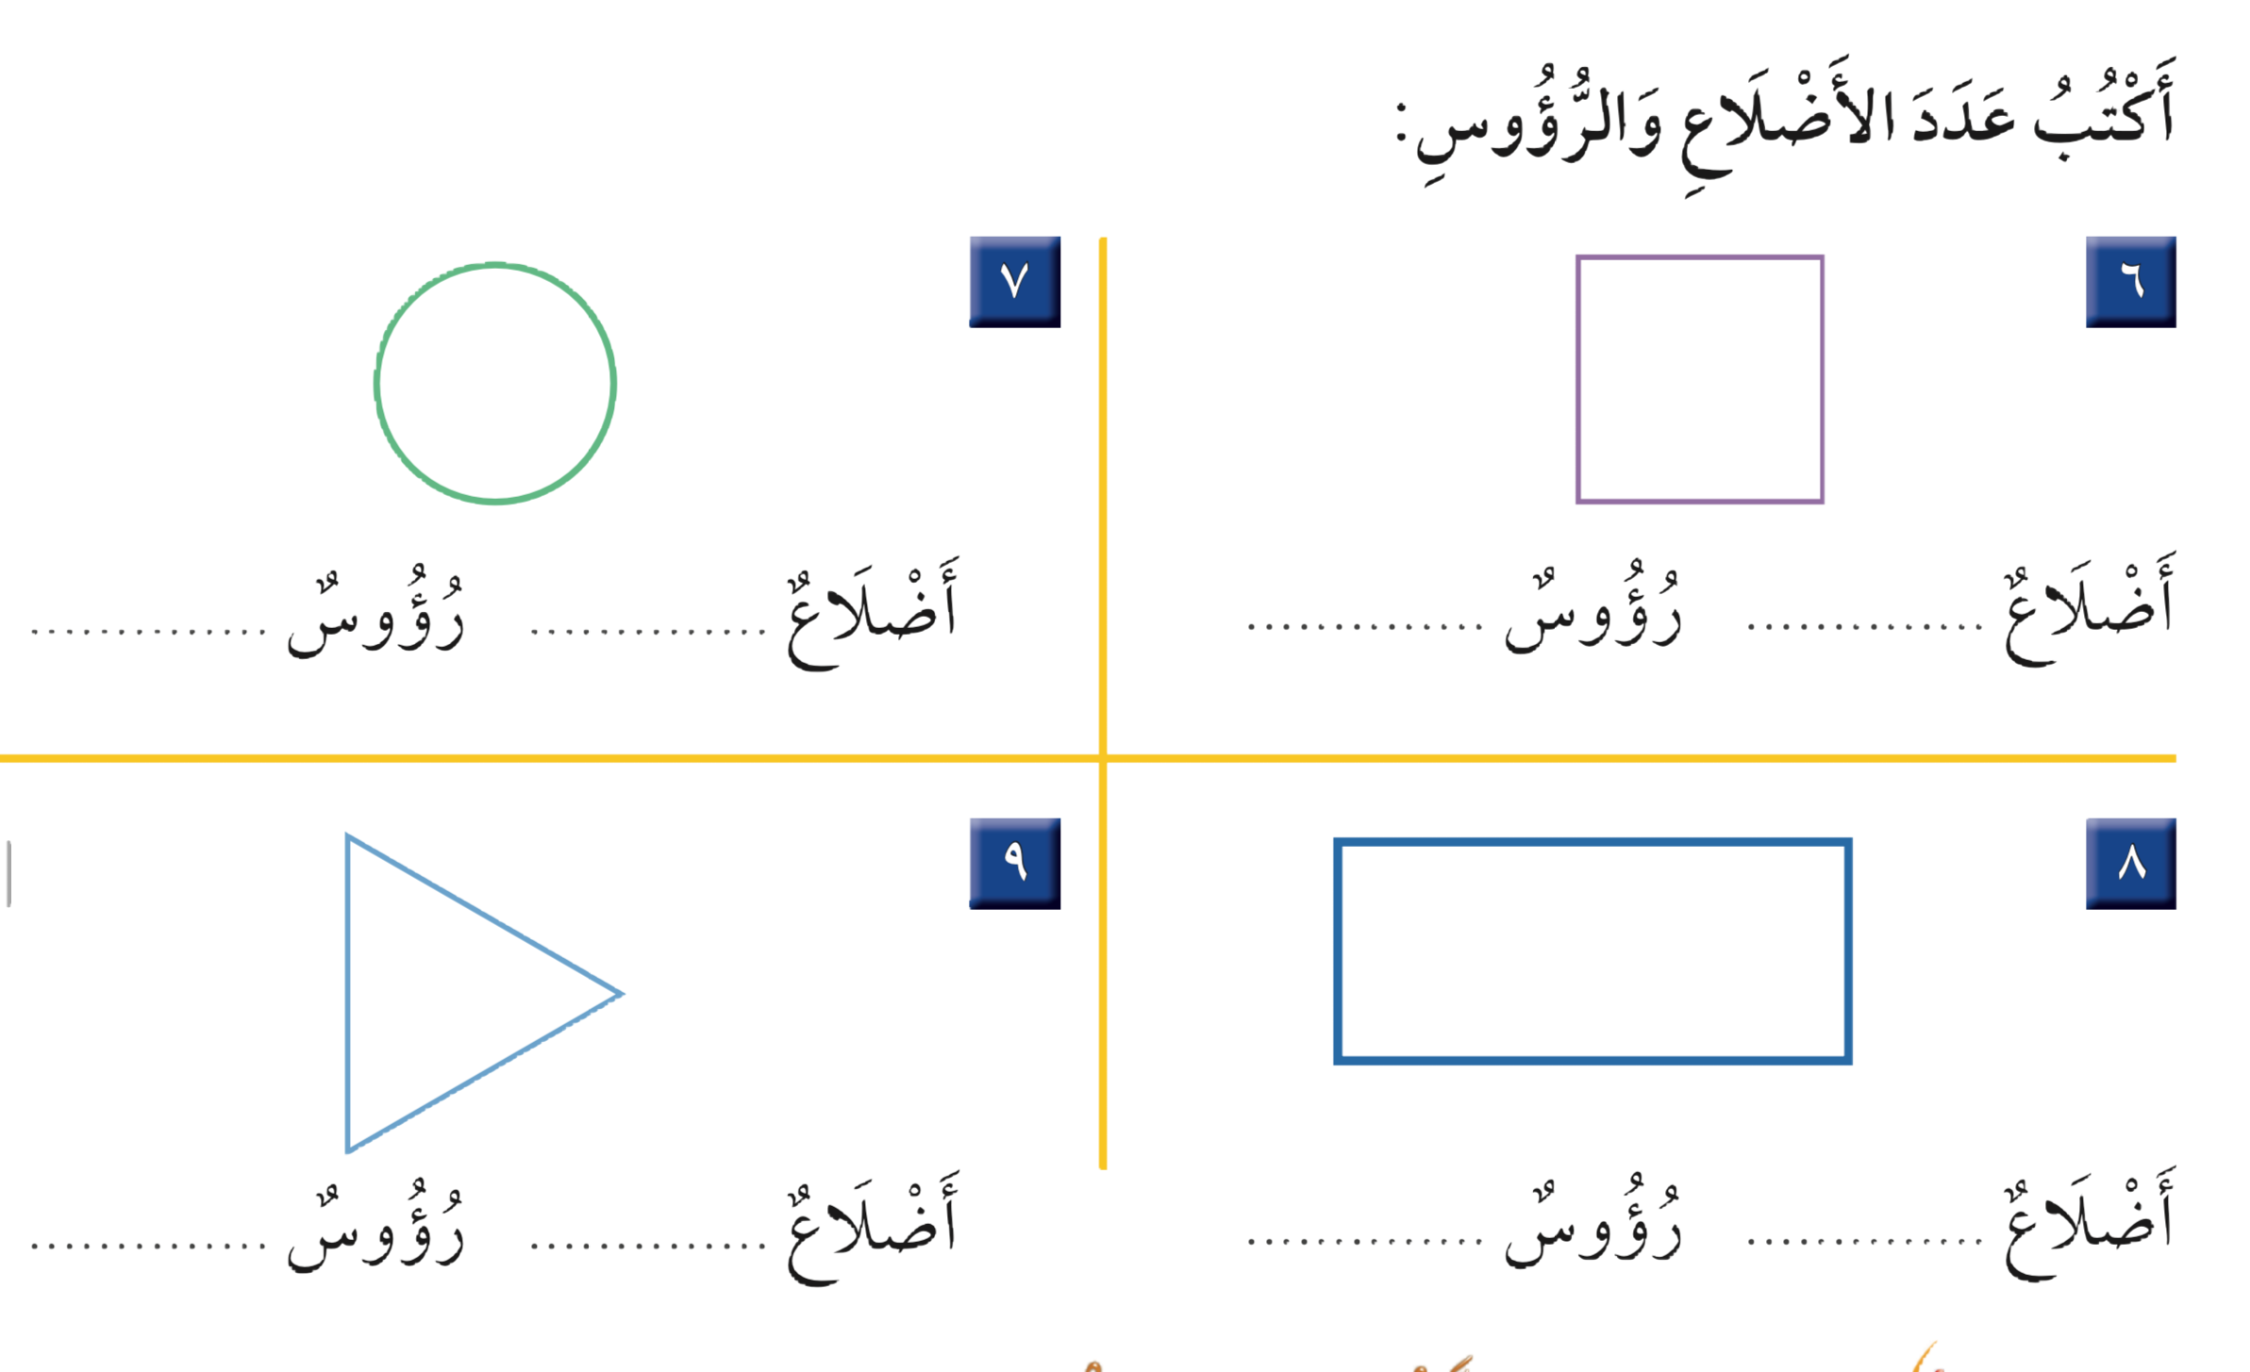
٠
٠
٤
٤
٣
٣
٤
٤

Slide 5
